Slide 1
Matematica a Natale
Classe 4 C - D Ins. Patrizia Giovanzanti

Slide 2
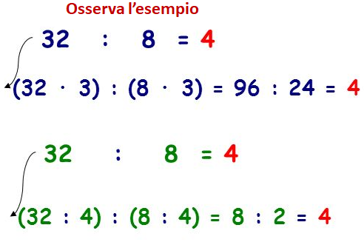
Impara con me la proprietà
invariantiva della divisione:
il quoziente di due numeri rimane invariato se si moltiplicano o si dividono il dividendo e il divisore per uno stesso numero diverso da zero.
HO HO HO!

Slide 3
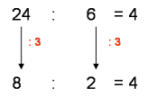
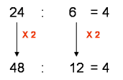
Prova insieme a noi!!
Guarda altri esempi della proprietà invariantiva
ATTIVITA’
Esegui le seguenti divisioni applicando la proprietà invariantiva
( con le frecce e con le parentesi ), ricopia sul quaderno e completa.
48 : 2 = 68 : 8 =
36 : 3 = 81 : 9 =
35 : 5 = 42 : 6 =
69 : 3 = 35 : 5 =
77 : 7 = 18 : 3 =
448 : 8 =

Slide 4
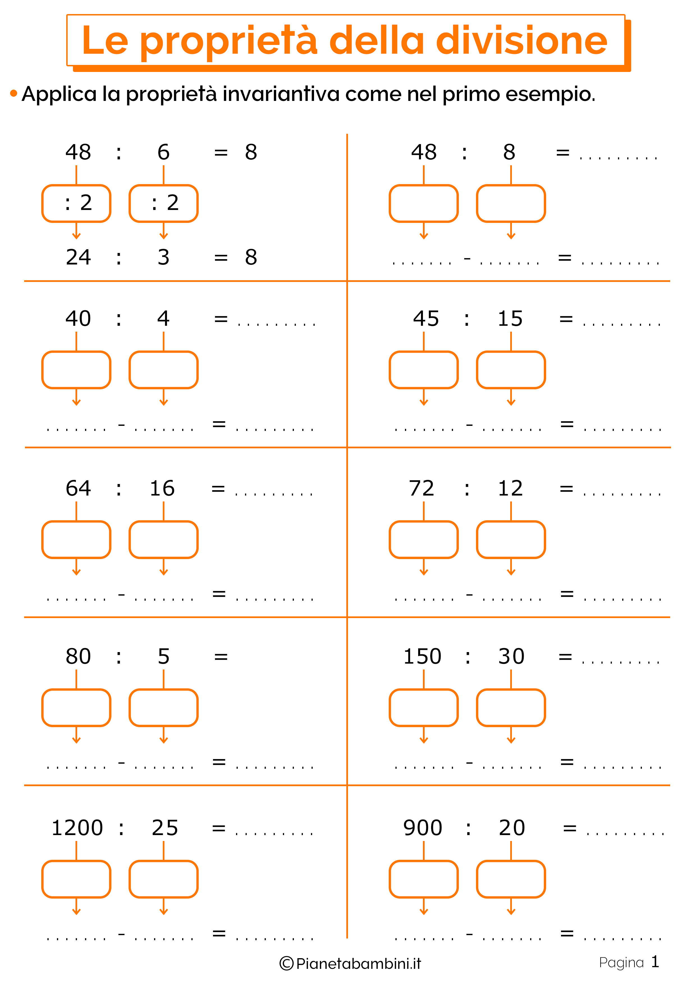

Slide 5
IDEE PER …UN BIGLIETTO D’AUGURI FAI DA TE
OPPURE CONSULTA IL SITO: BIGLIETTI D’AUGURI DI NATALE

Slide 6
Tantissimi auguri di un sereno Natale e felice Anno Nuovo

